Slide 1
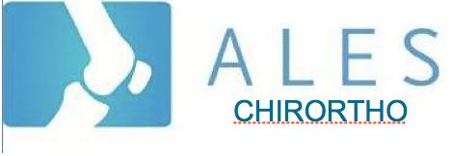
Déformations du pied et de l’avant-pied: techniques chirurgicales classiques.
2e partie
Dr Romain BIDAR
Cabinet de chirurgie orthopédique « le Liner », Alès.
CHU Carémeau, Nîmes.

Slide 2
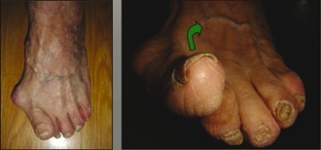
« Oignon »: déformation du 1er rayon.
Déformation de l’articulation MétaTarsoPhalangienne (MTP) de l’hallux, avec aspect inflammatoire cutané occasionné par un conflit au chaussage.
  Hallux Valgus / Hallux Rigidus.
Hallux Valgus:
  Déviation en Valgus du gros orteil avec saillie interne de la tête de M1
  +/- exostose associée
  +/- déviation rotatoire de l’hallux.
Facteurs favorisants:
  Chaussage.
  Avant-pied égyptien.
  Pied plat.
  Congénitaux: orientation anormale des surfaces articulaires.
Physiopathologie: Cercle vicieux de rétraction tendino-capsulaire latérale.

Slide 3
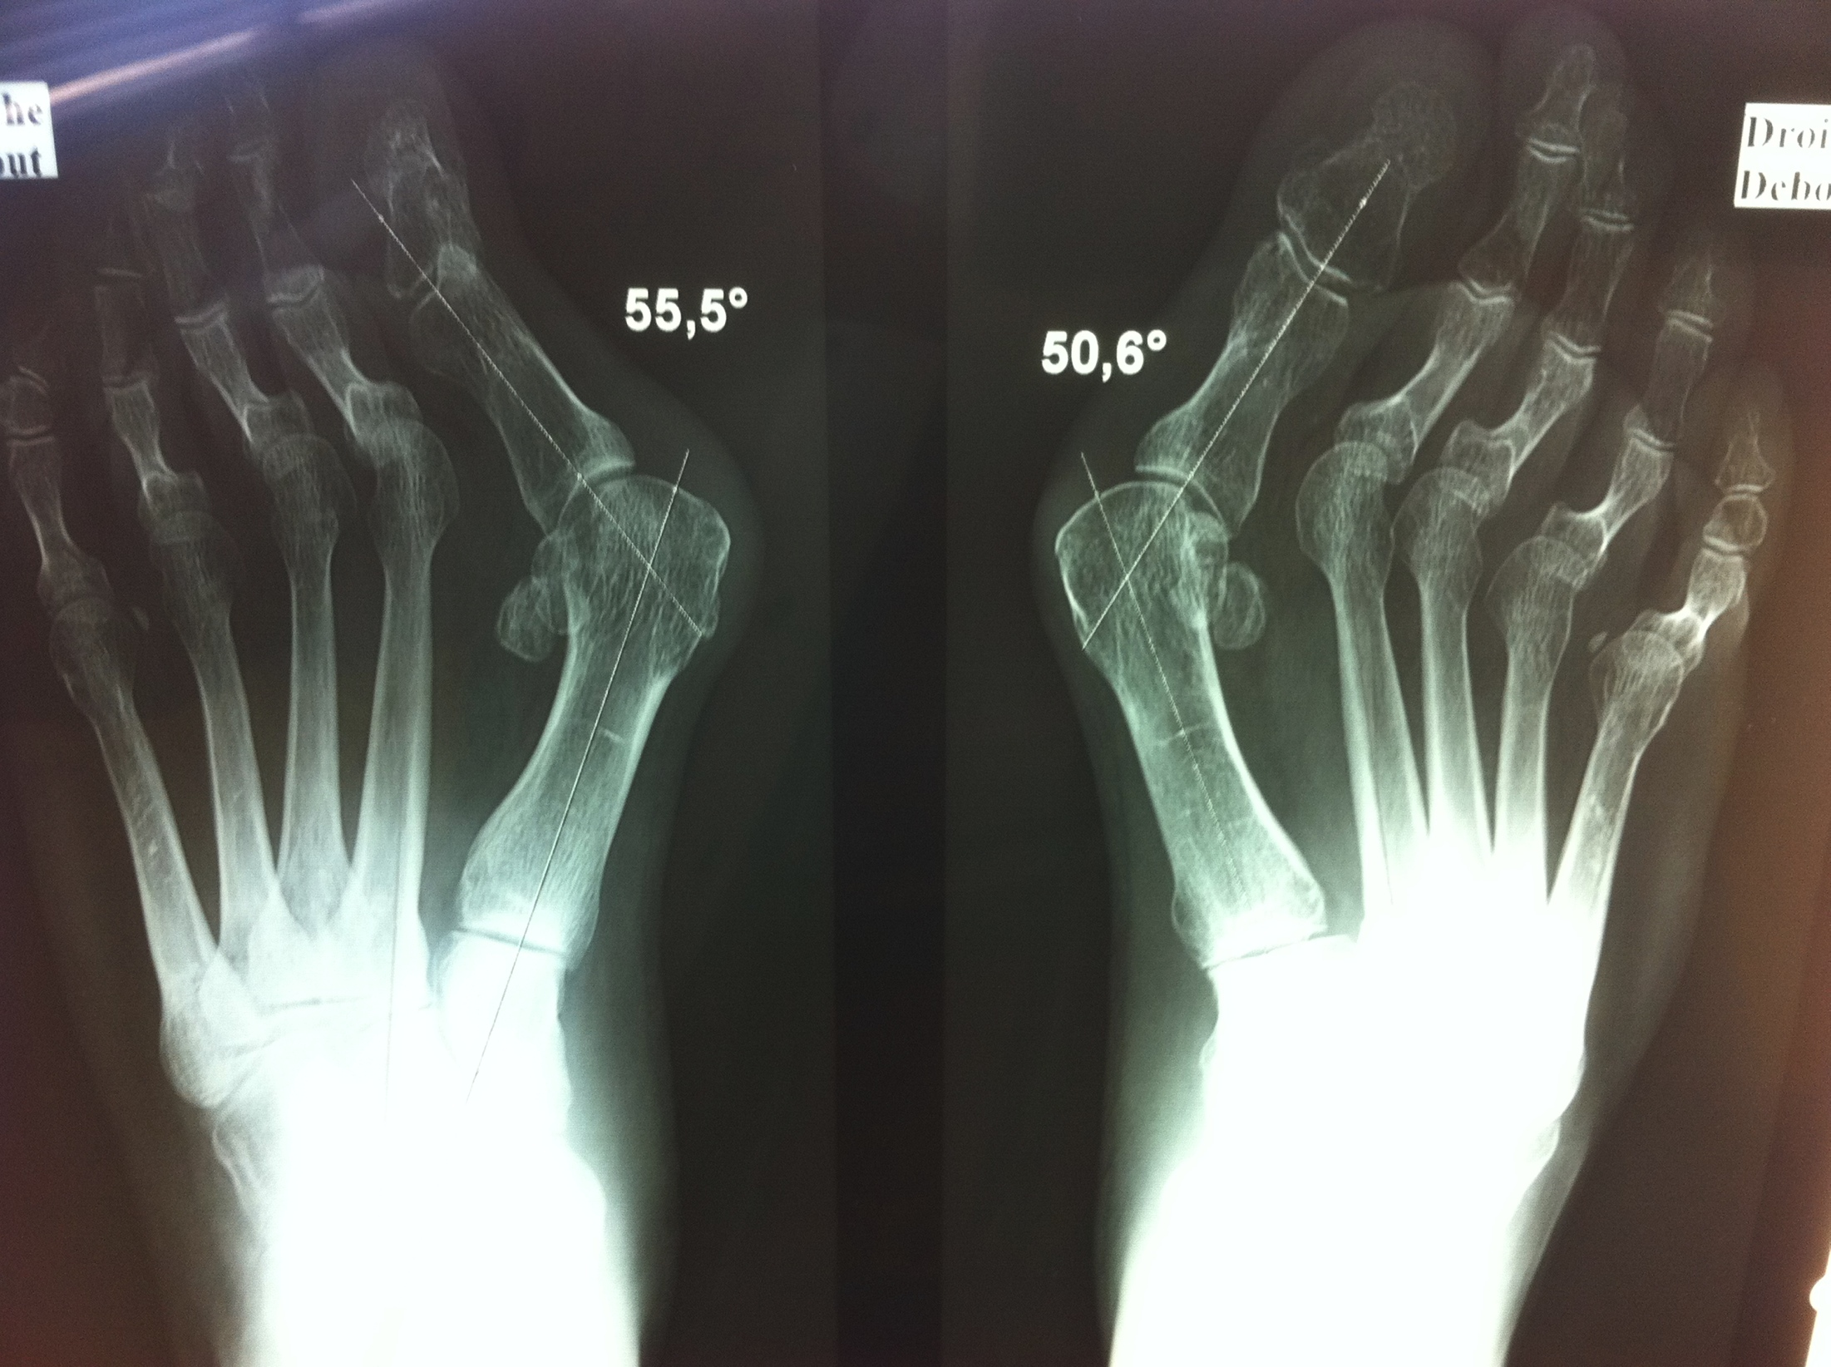
Hallux Valgus.
Gene fonctionnelle? (PM, qualité et difficulté de chaussage)
Examen clinique:
  Mobilités et douleur? articulaires de la MTP.
  Déformations associées: griffes, métatarsalgies.
Bilan Rx:
  Avant pied F+P en charge, ¾ oblique.
  Mesures angulaires:
    M1-M2 > 10° et M1-P1 > 20°.
    DMAA.

Slide 4
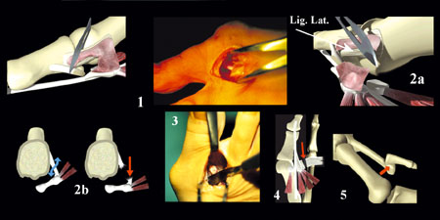
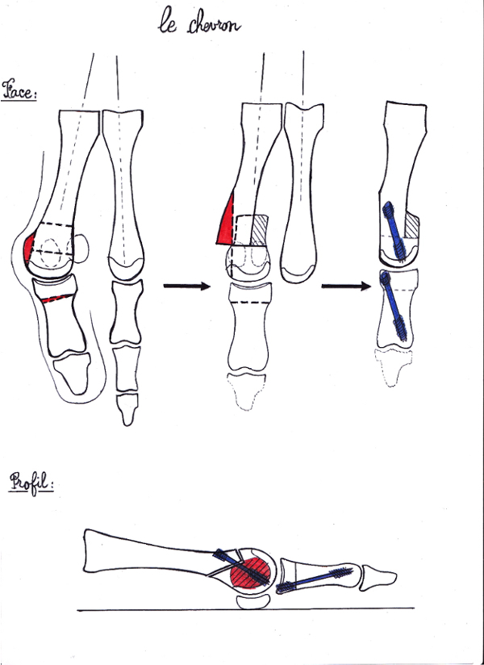
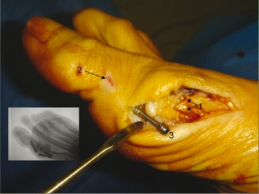
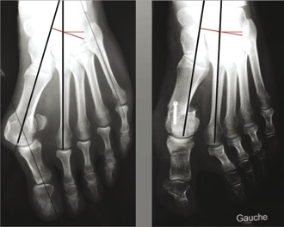
Hallux Valgus: Technique opératoire.
Chirurgie mini invasive:
  Incision médiale de 4-5cm.
  Libération des rétractions latérales.
  Exostosectomie.
  Ostéotomie métatarsienne.
  Ostéotomie phalangienne.
  Retente capsulo-ligamentaire médiale.
  Matériel ostéosynthèse = reprise précoce des activités.
  Incision courte = faible morbidité (douleur / hématome).

Slide 5
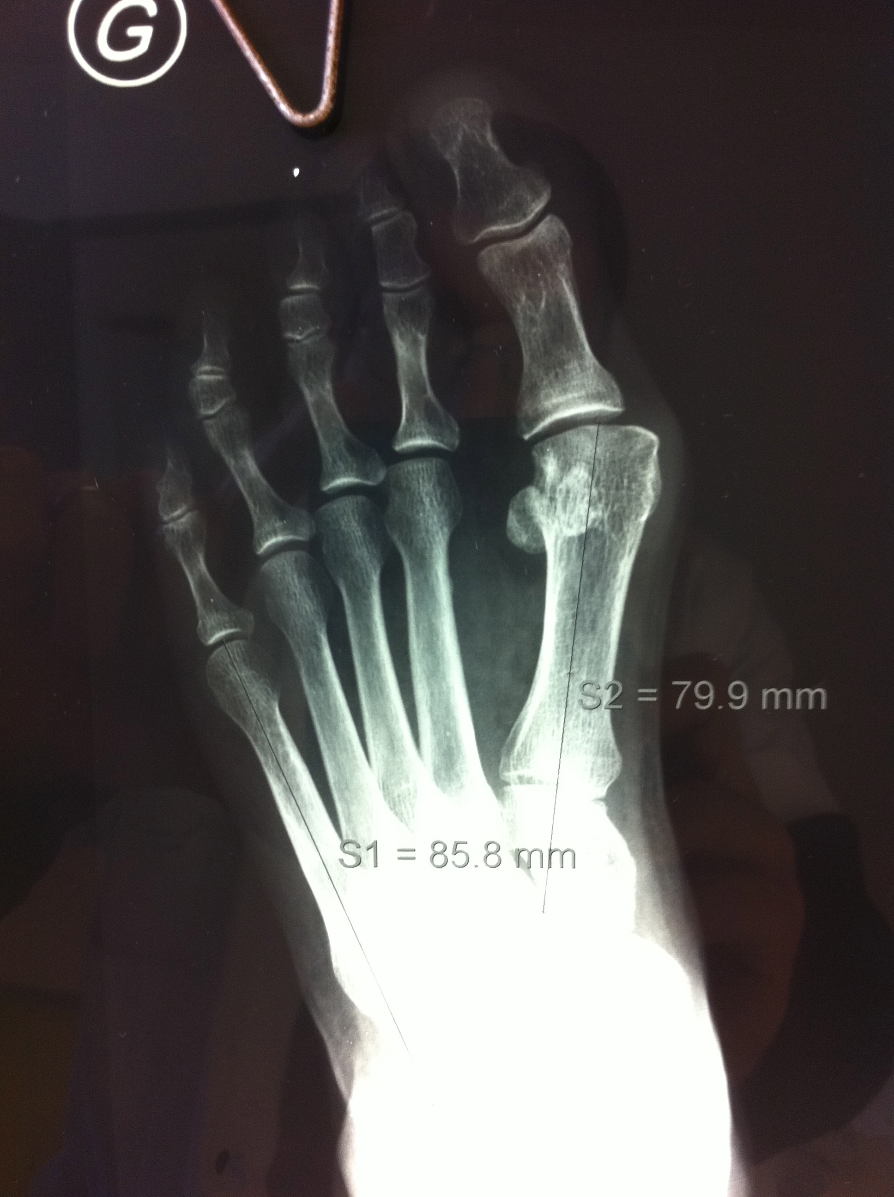
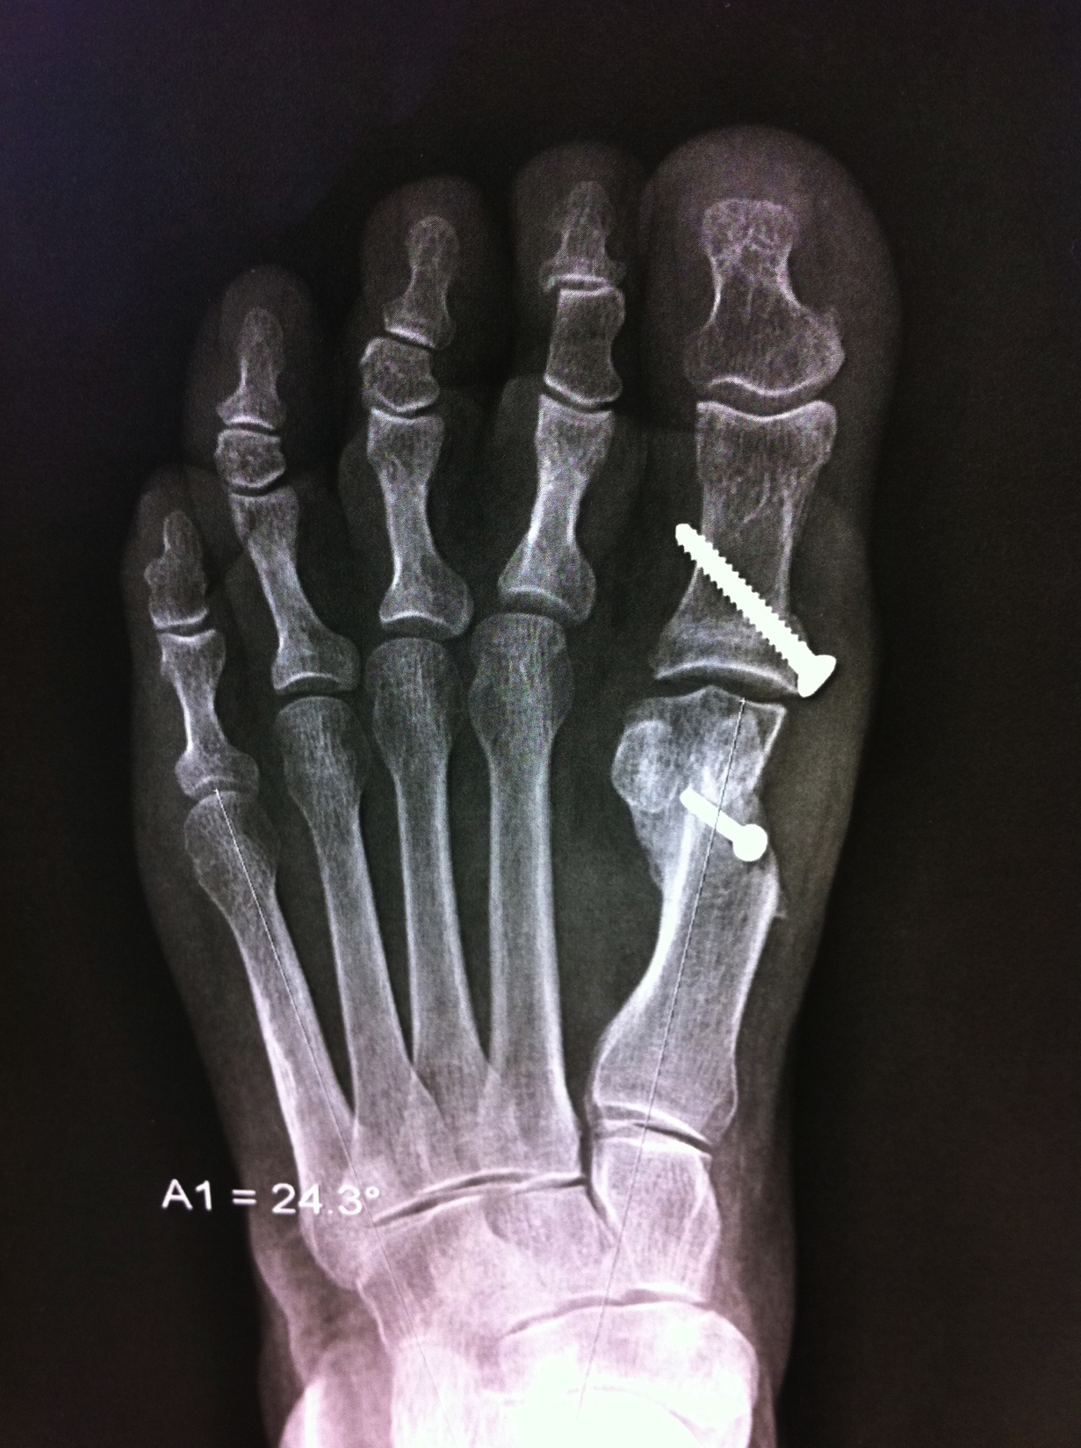
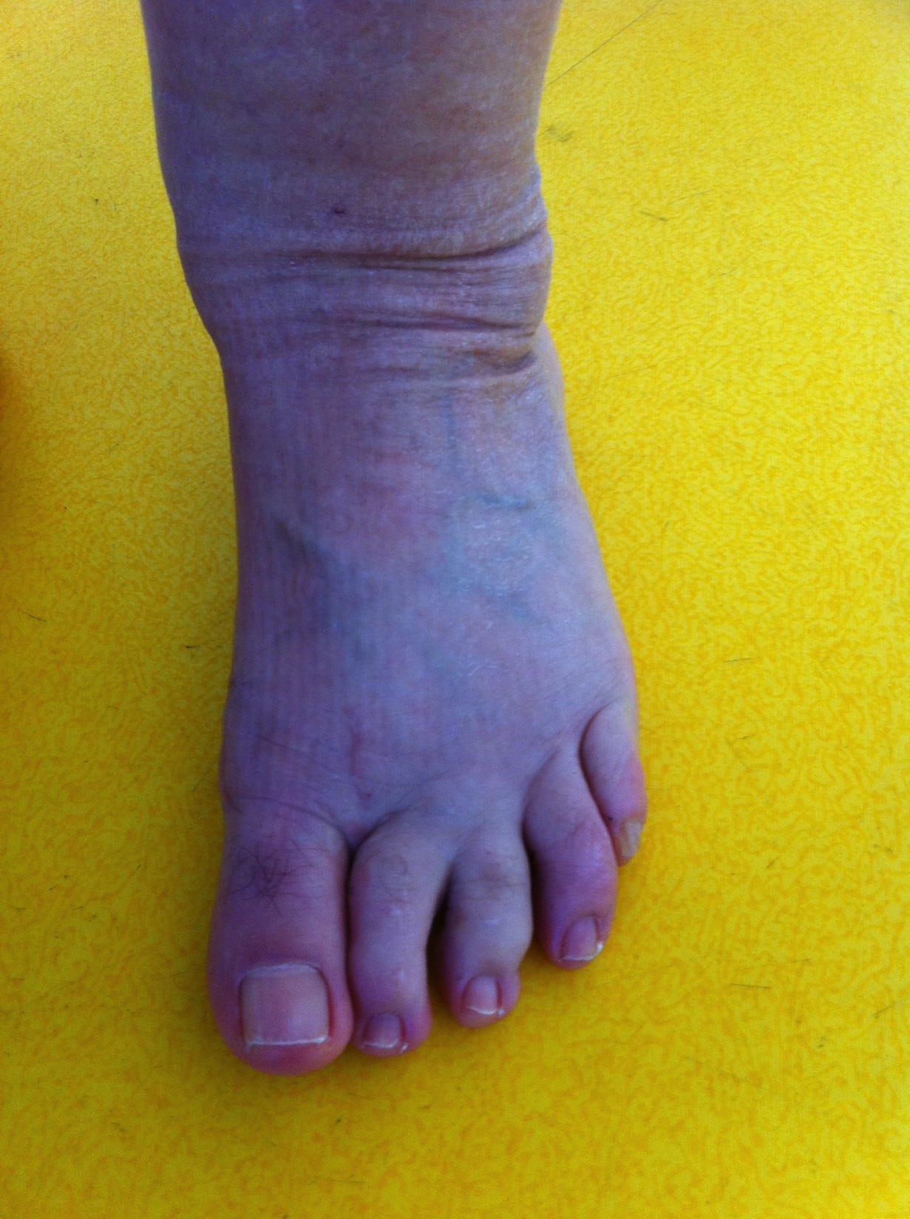
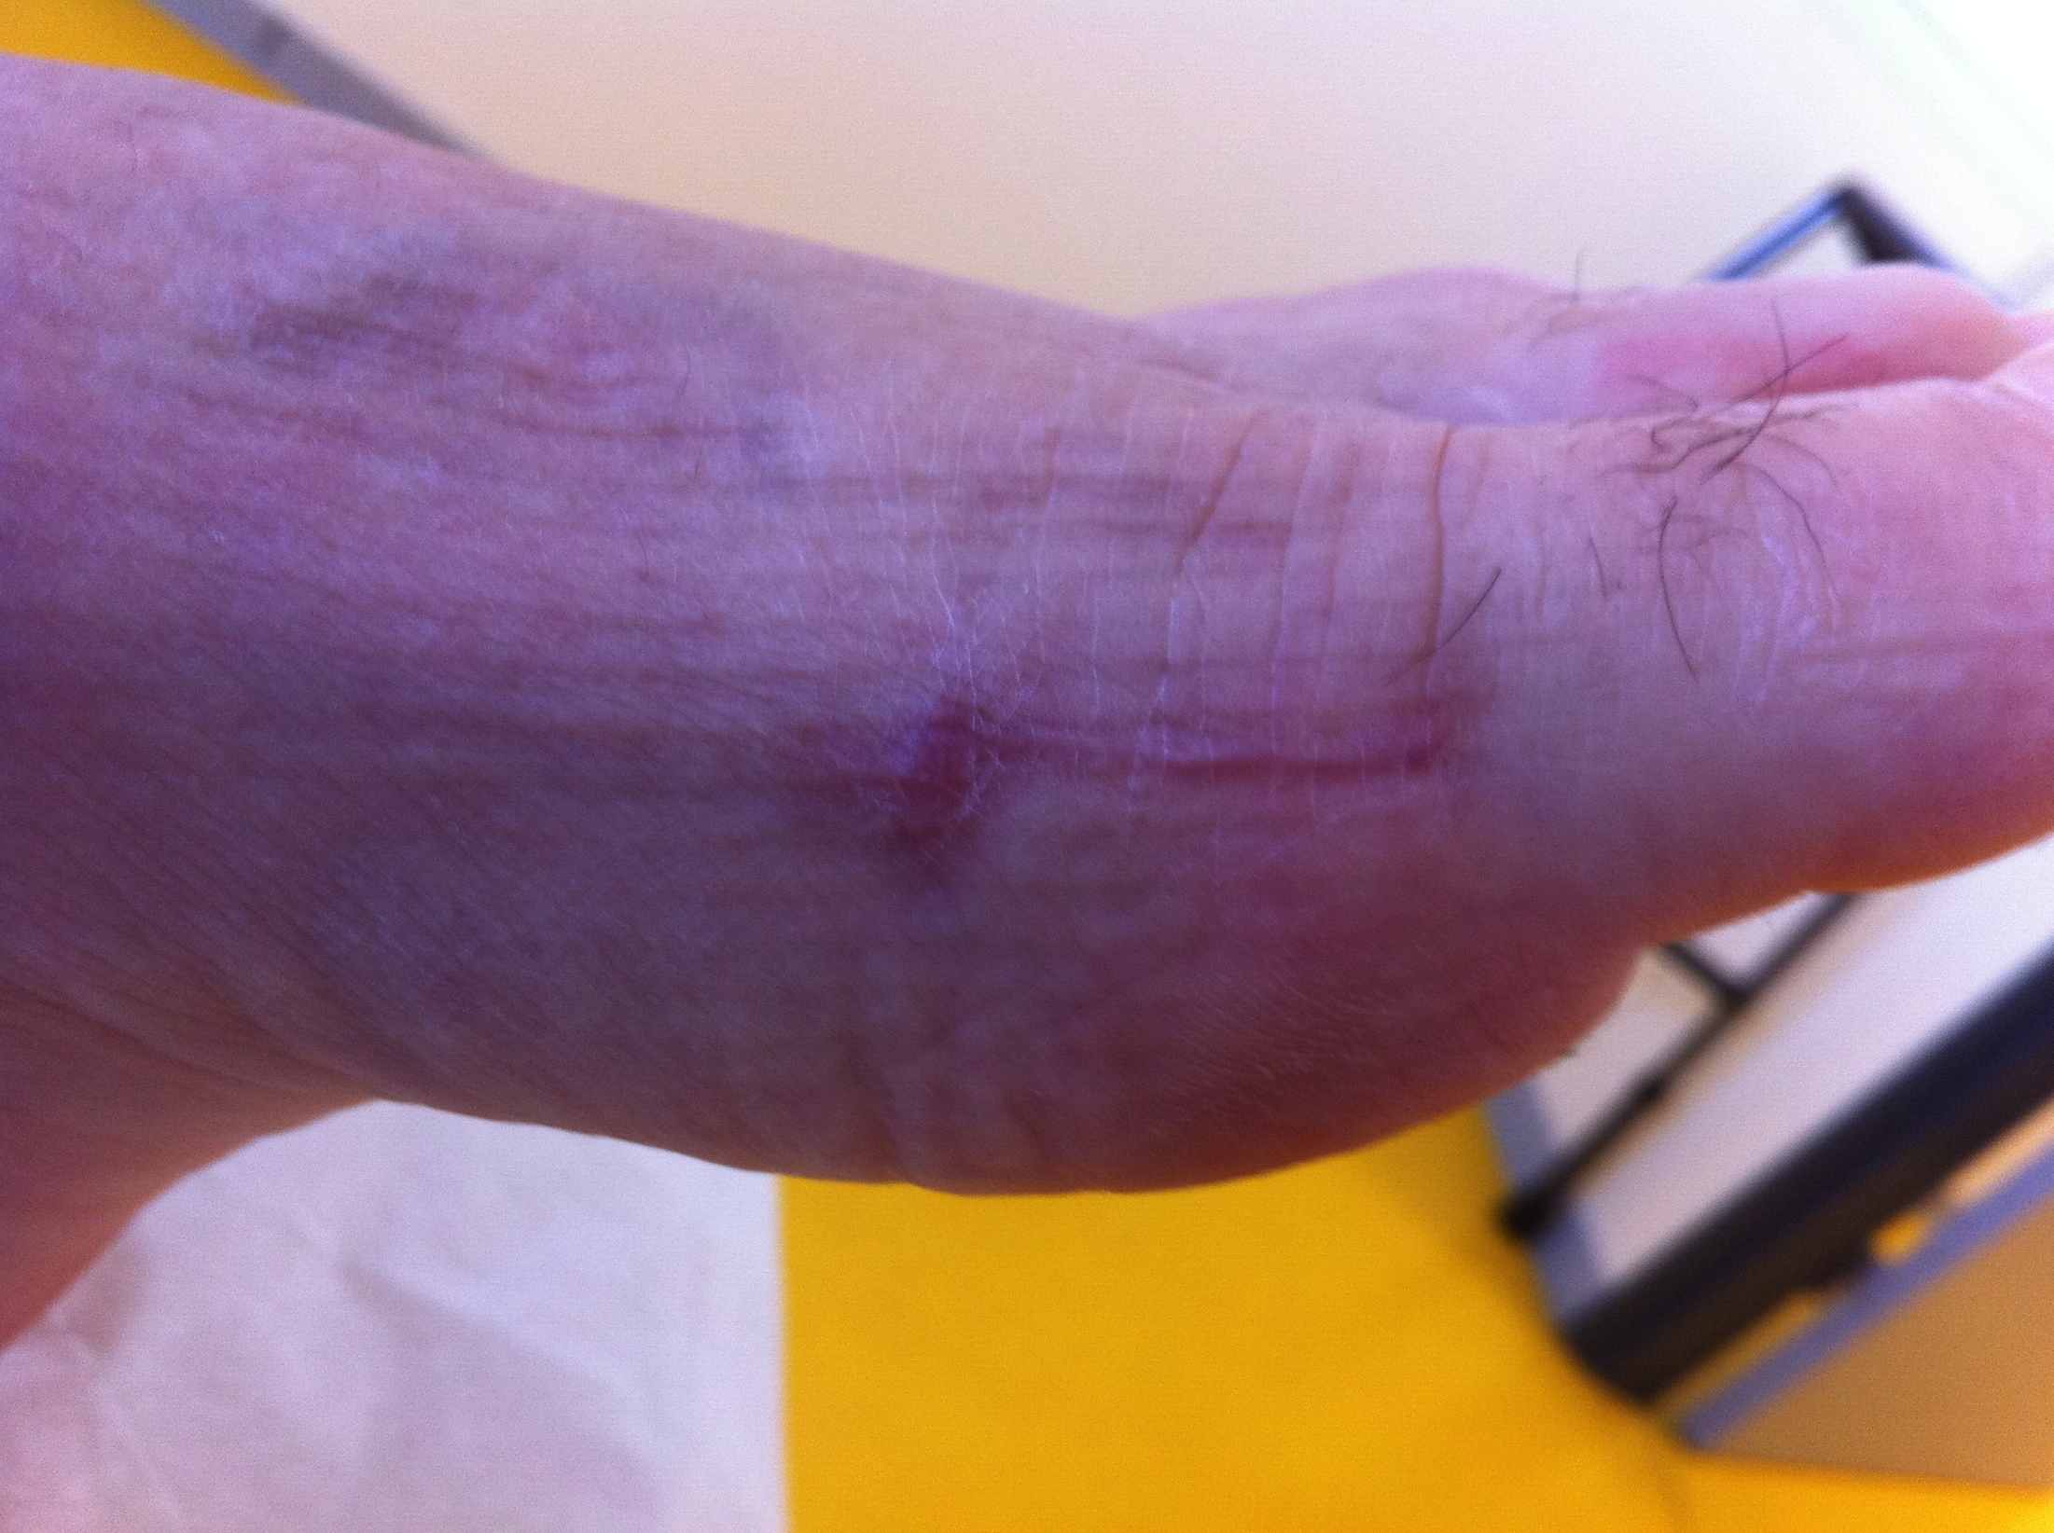
Hallux Valgus: Cas clinique.

Slide 6
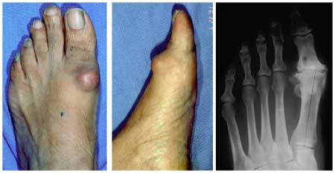
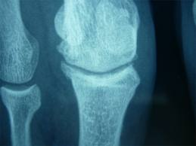
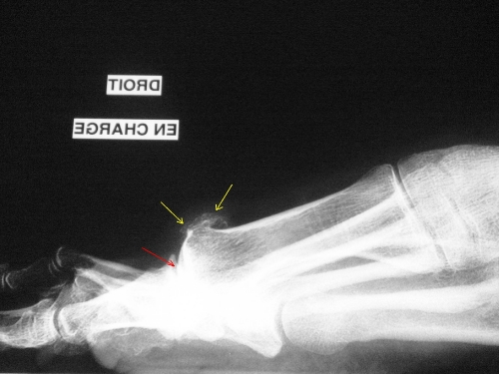
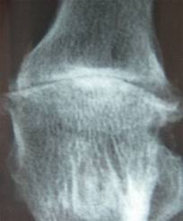
Hallux Rigidus.
Arthrose MTP hallux.
  Ostéophytose dorsale
  -> tuméfaction dorsale inflam.
  -> déformation MTP.
Ex Clinique:
  Gene au chaussage, douleur.
  Déformations associées.
  Souhait de mobilité.
Bilan Rx:
  Avant pied F+P en charge, ¾ oblique.
  Évaluation du stade arthrosique.

Slide 7
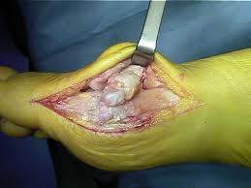
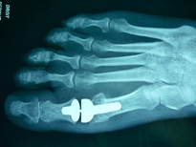
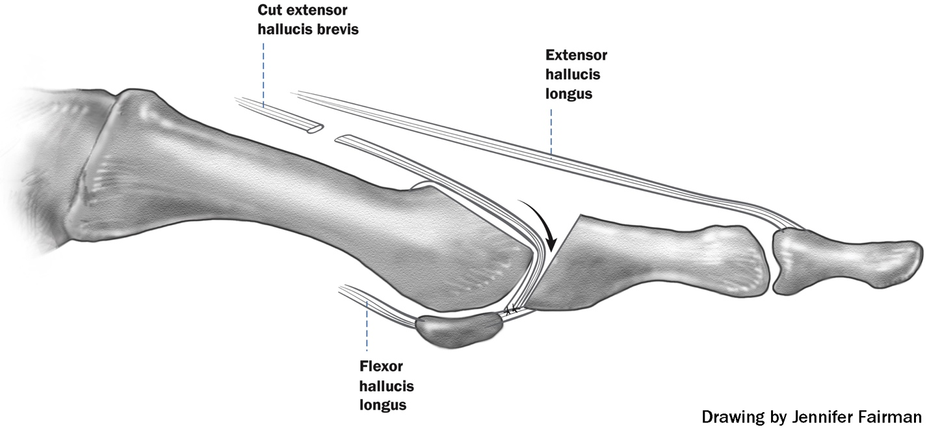
Hallux Rigidus: Technique opératoire.
H.R débutant:
  Ostéotomie P1 et arthrolyse MTP.
H.R évolué:
  Technique de Valenti.
  Arthrodèse de la MTP.
  Arthroplastie de la MTP.

Slide 8
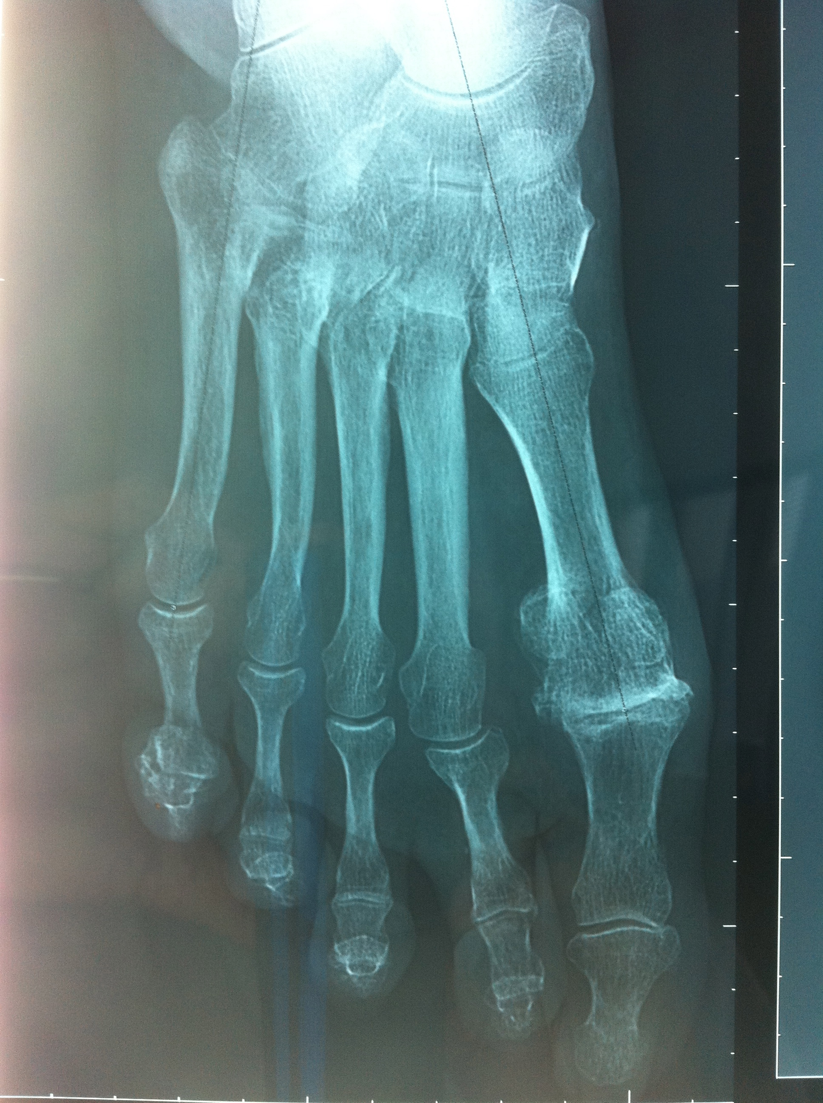
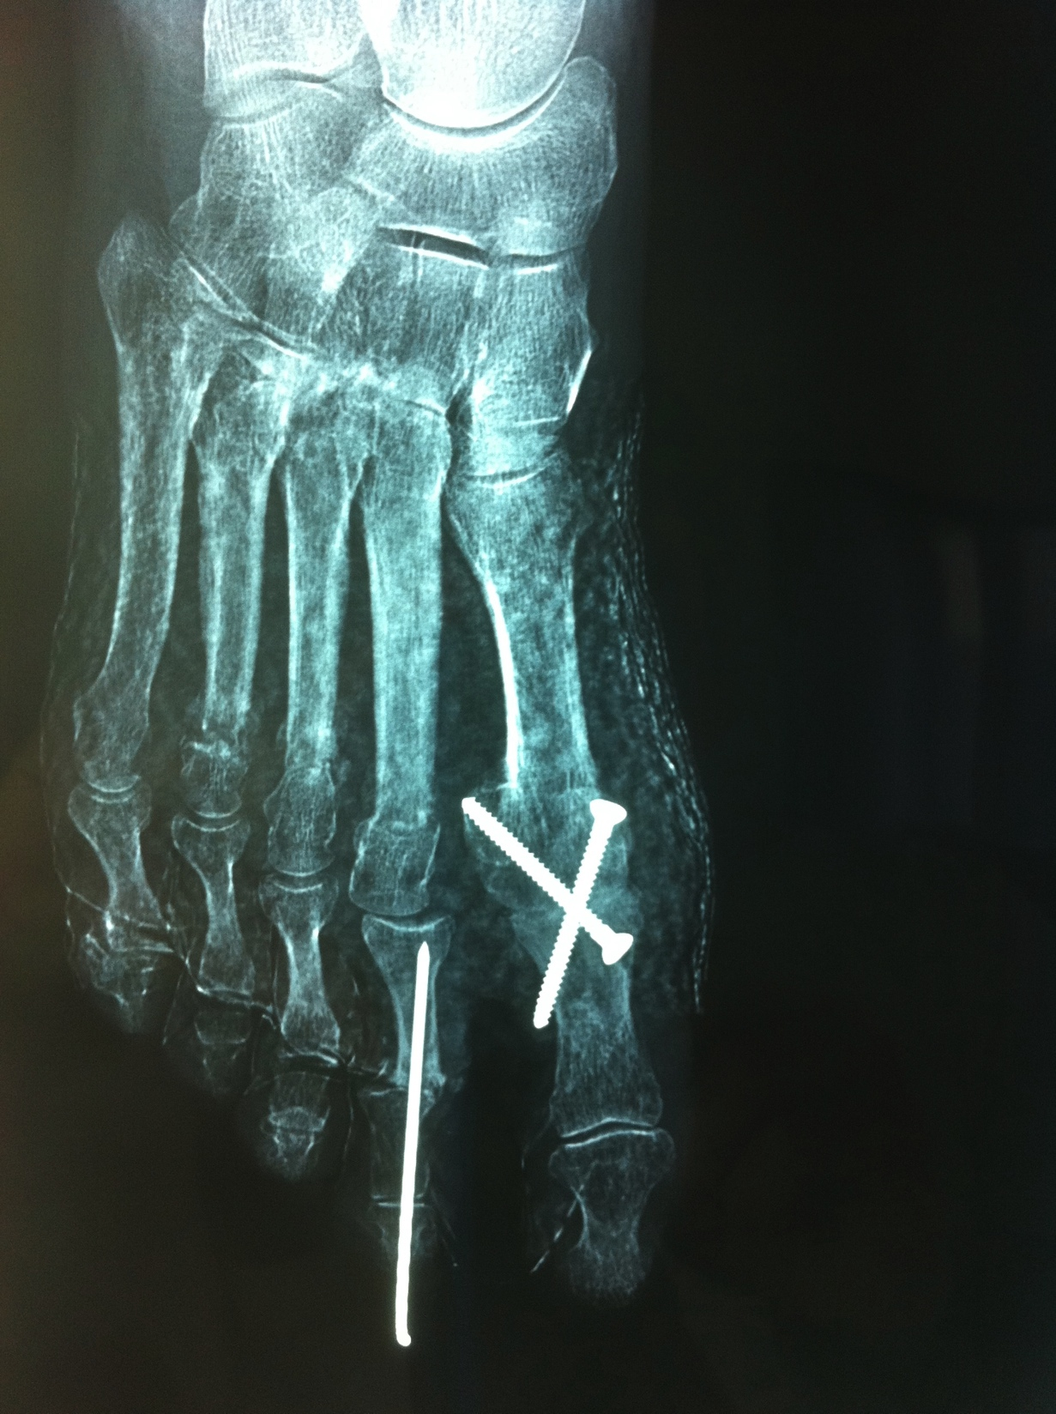
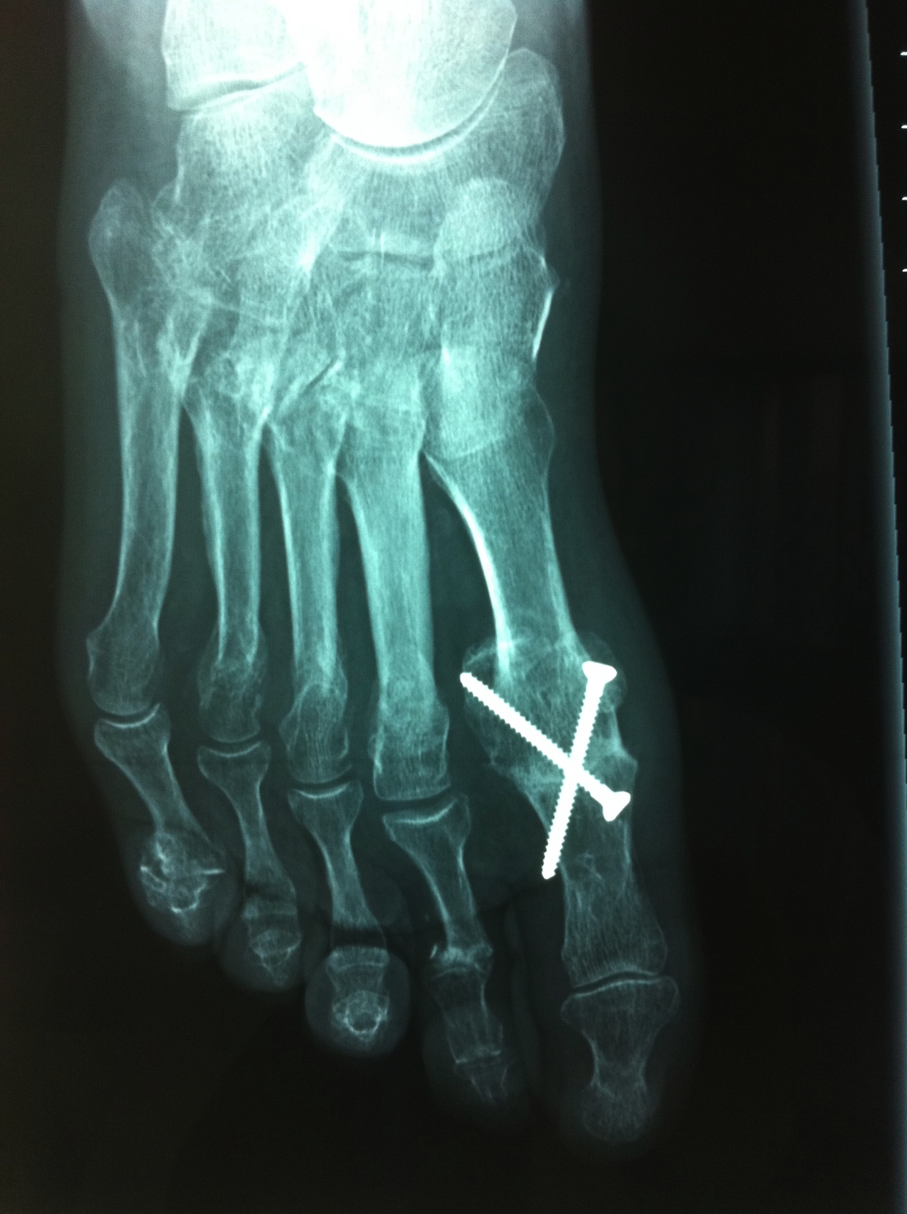
Hallux Rigidus: Cas clinique.
Techniques mini-invasive et percutanée associées

Slide 9
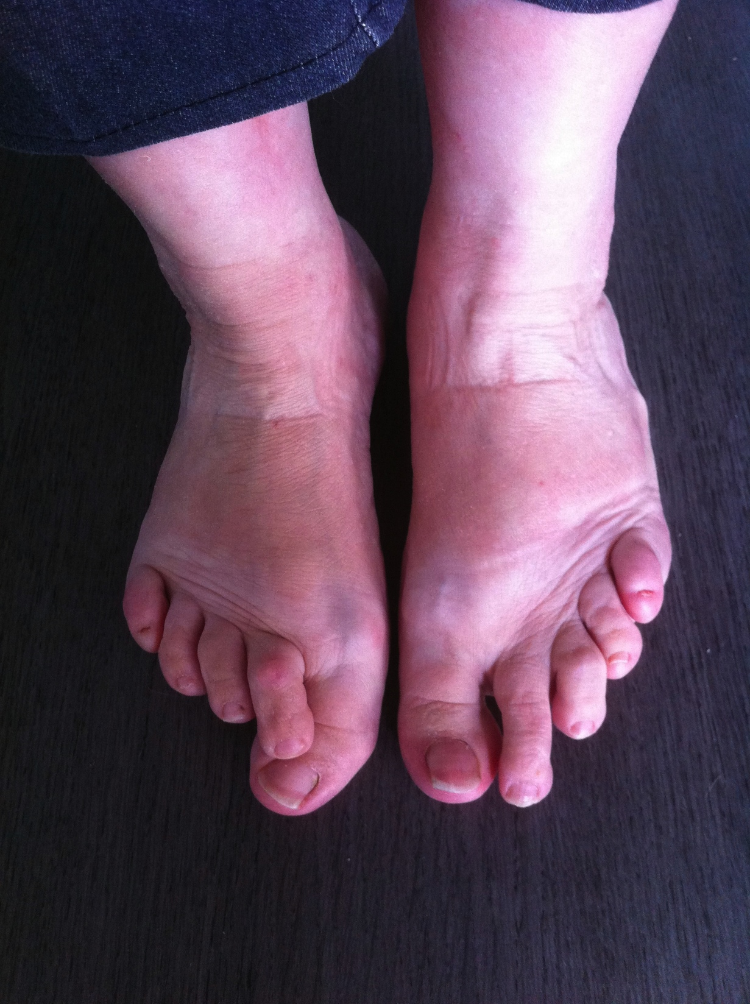
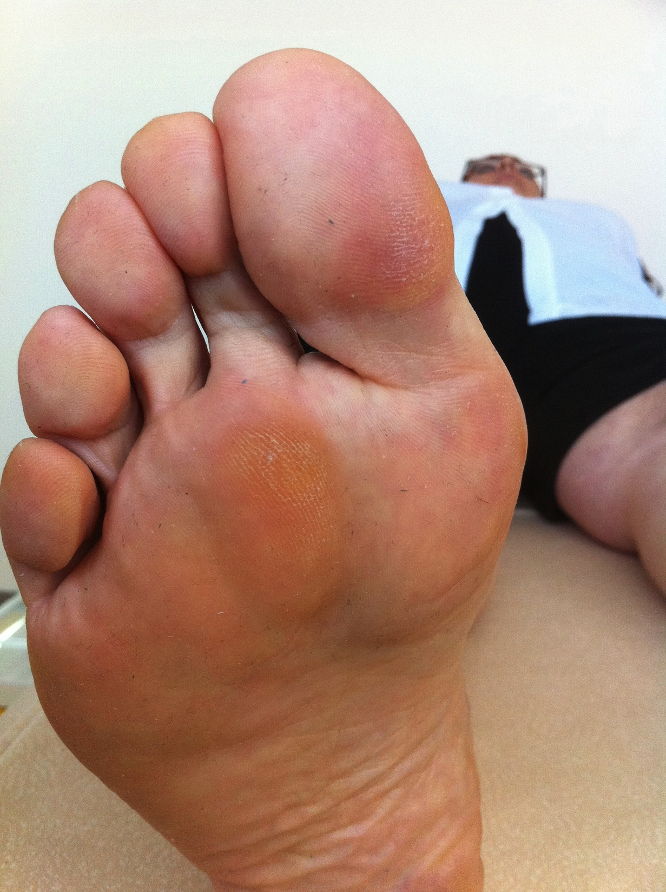
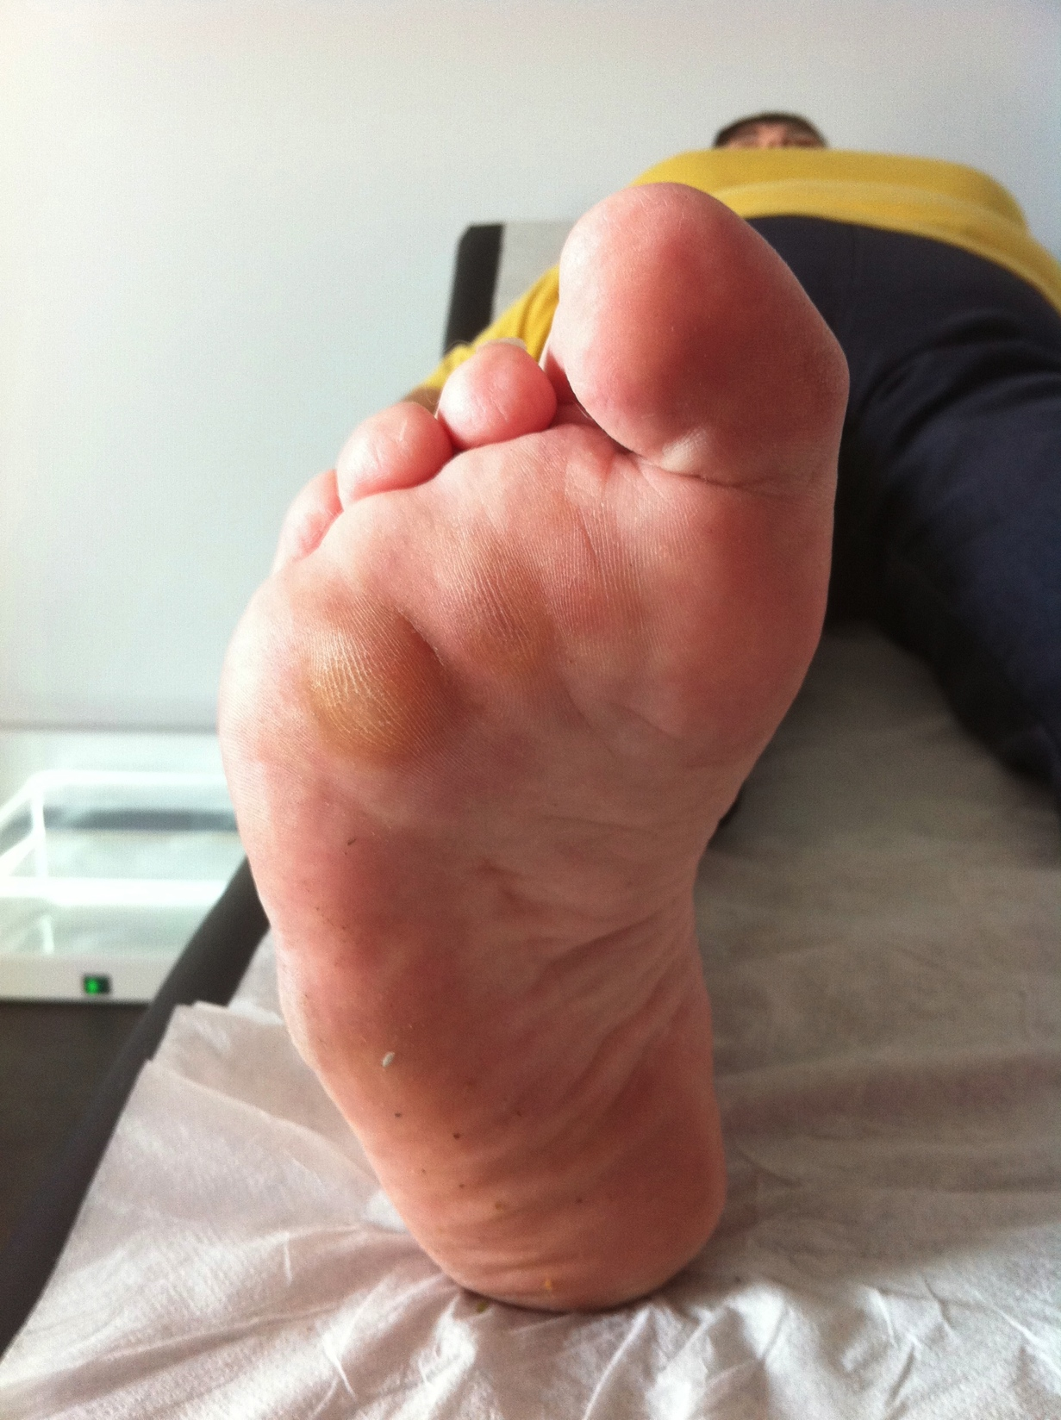
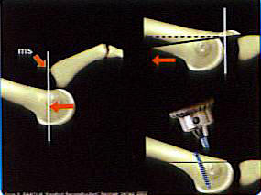
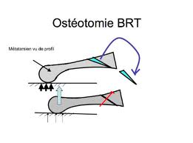
Métatarsalgies.
Douleur et callosités sous la partie antérieure
de la plante du pied.
Causes:
  Insuffisance du 1er rayon (HV ou HR).
  Excès de longueur ou de pente des métatarsiens concernés.
  Déséquilibre de l’articulation MTP concernée (luxation / griffe).
TTT médical: orthèses.
TTT chirurgical:
  Correction du 1er rayon.
  Corrections des griffes et/ou luxation MTP.
  Ostéotomies raccourcissante ou de relèvement des métatarsiens.

Slide 10
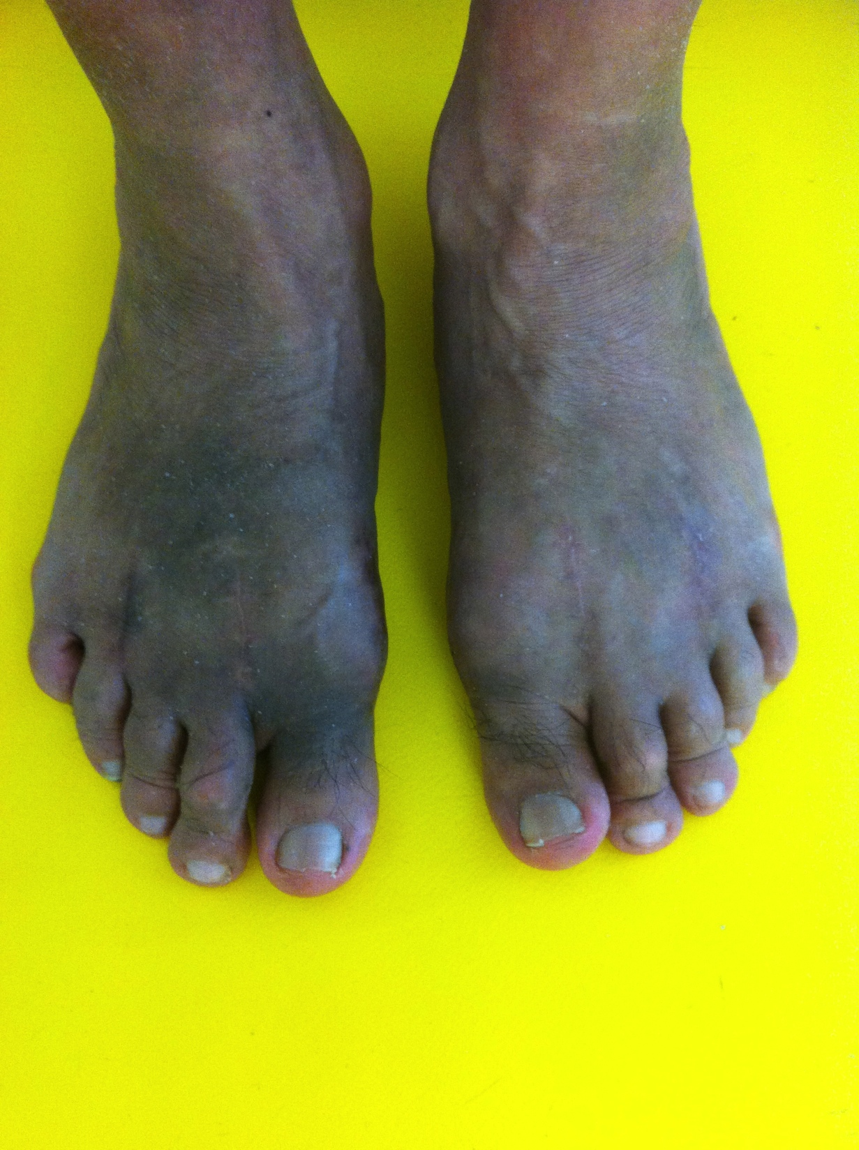
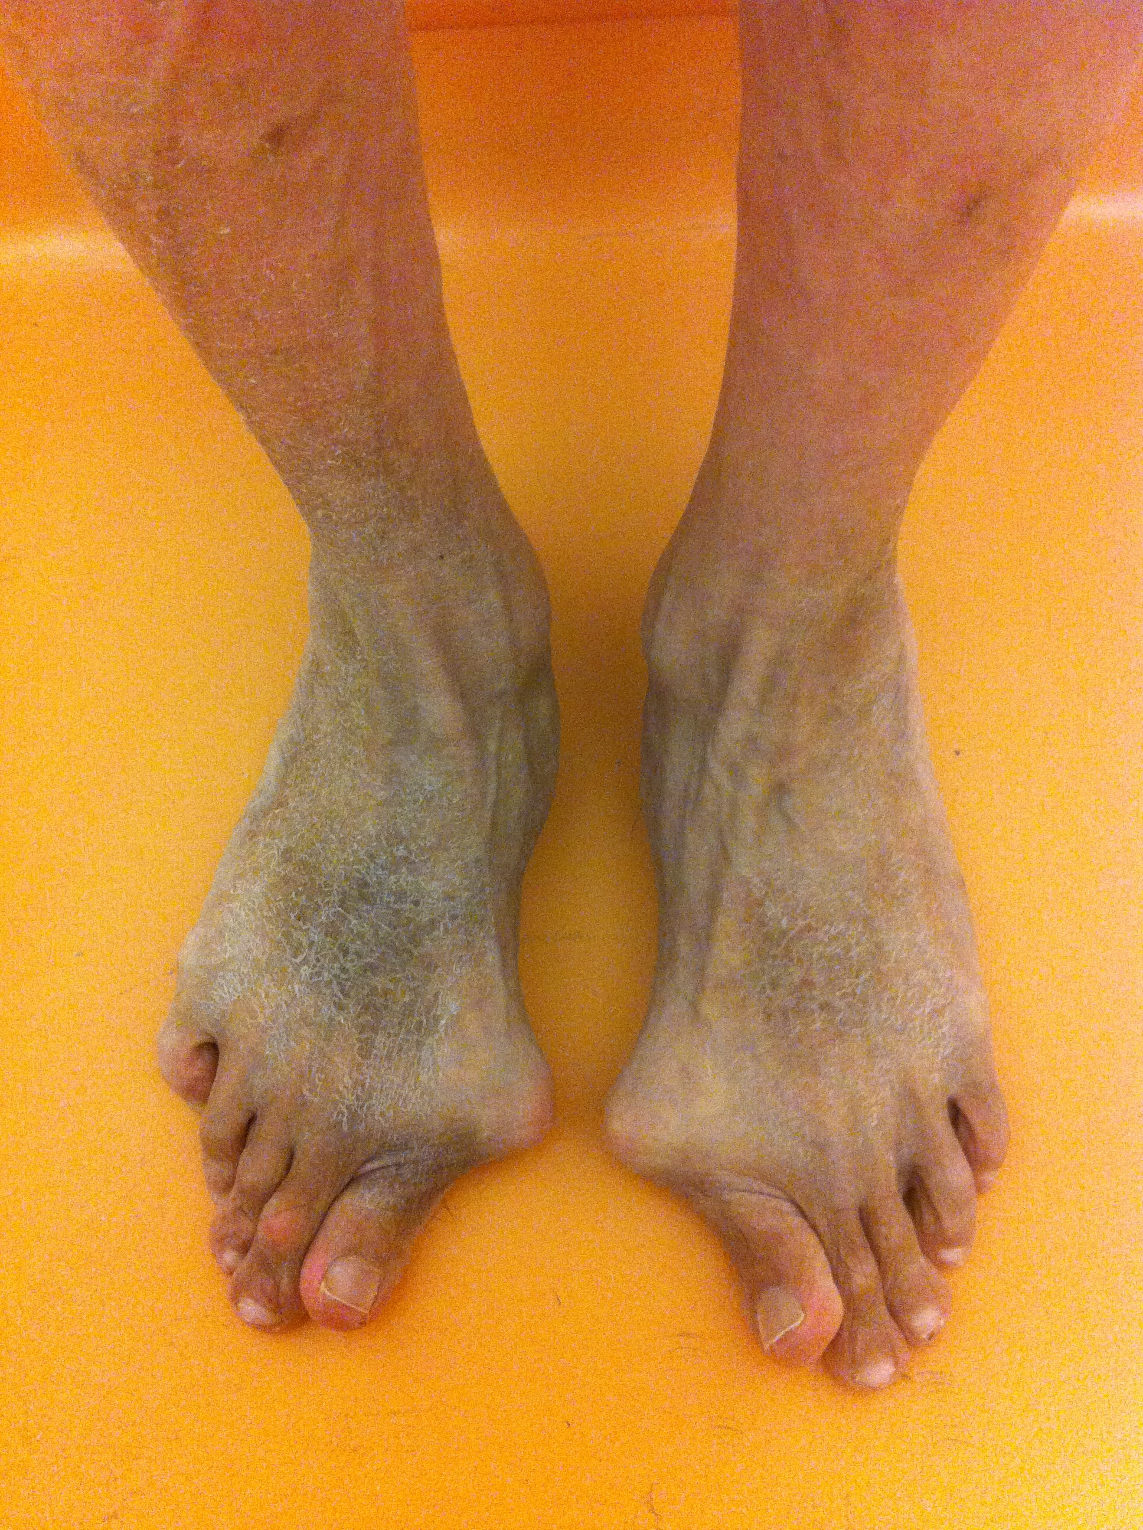
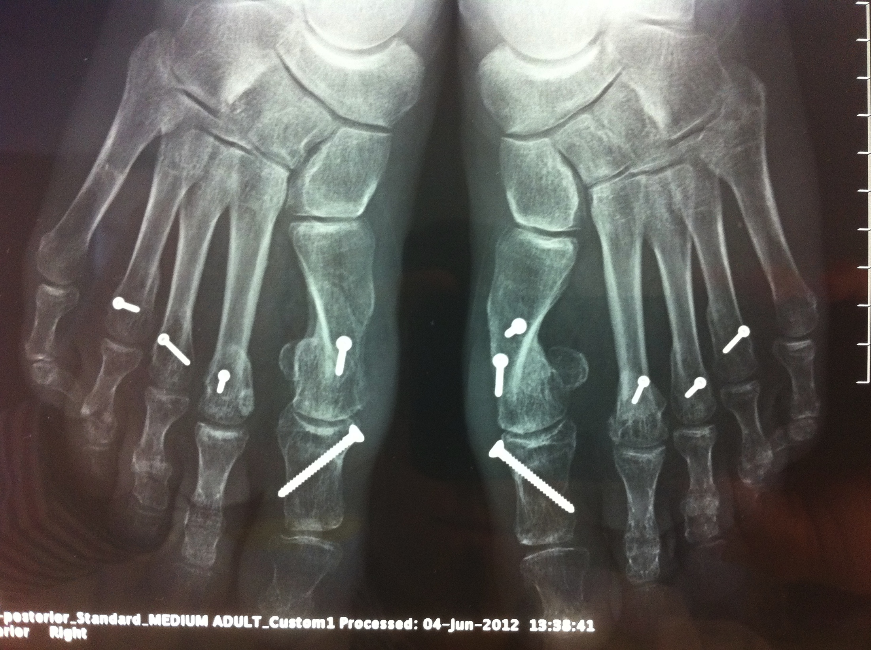
Métatarsalgies: Cas clinique.

Slide 11
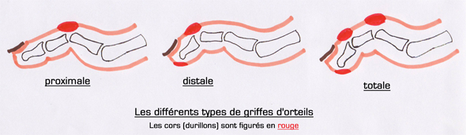
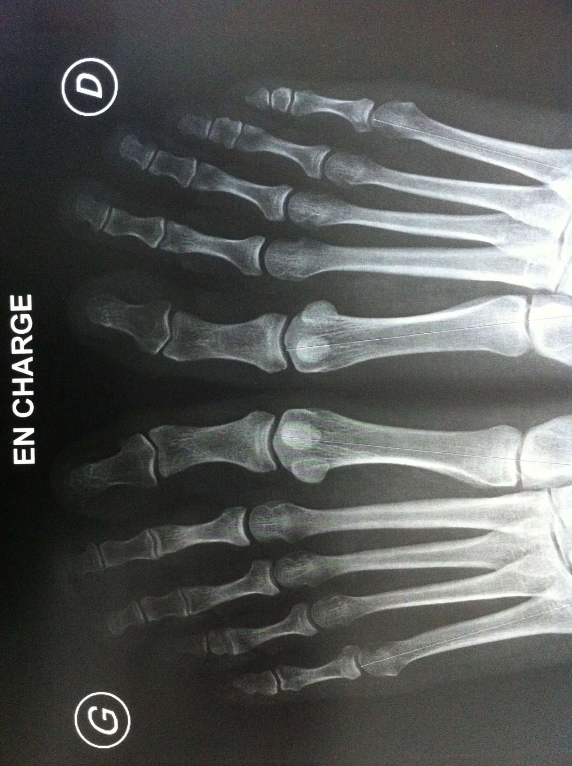
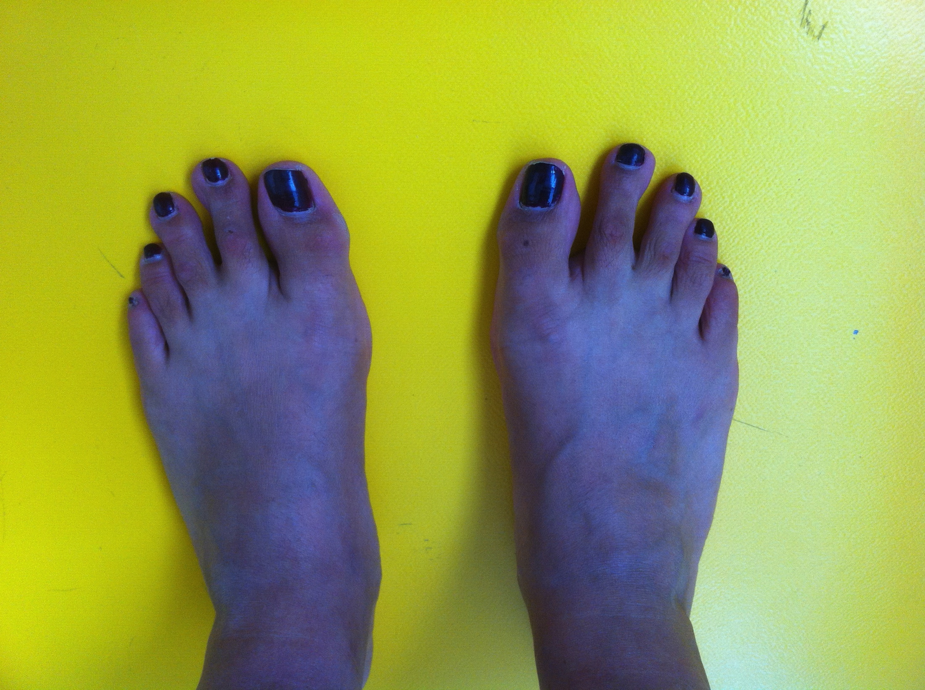
Griffes d’orteil.
3 types.
Causes:
  Hallux valgus.
  Avant pied grec (excès O2).
  Avant pied rond (excès M2, M3, M4).
  Pied creux.
  Atteintes neurologiques.
Réductibilité?
Déformations associées de l’avant-pied?

Slide 12
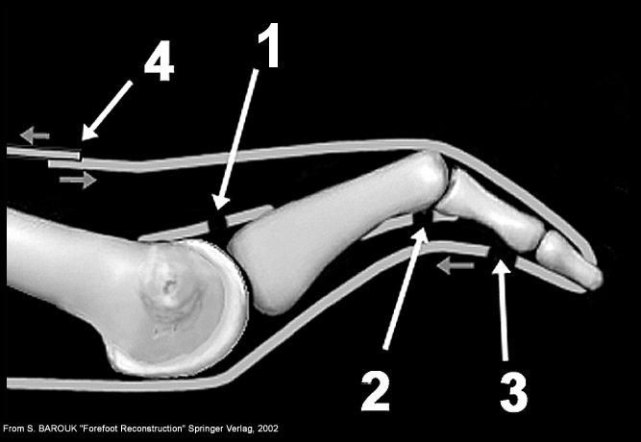
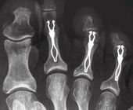
Griffes d’orteil: technique opératoire.
Lutte contre les rétractions tendino capsulaires.
Correction des déformations osseuses:
  Ostéotomie de Weil.
  Résection arthroplastique IP.
  Arthrodèse IP.
  Implant IP.

Slide 13
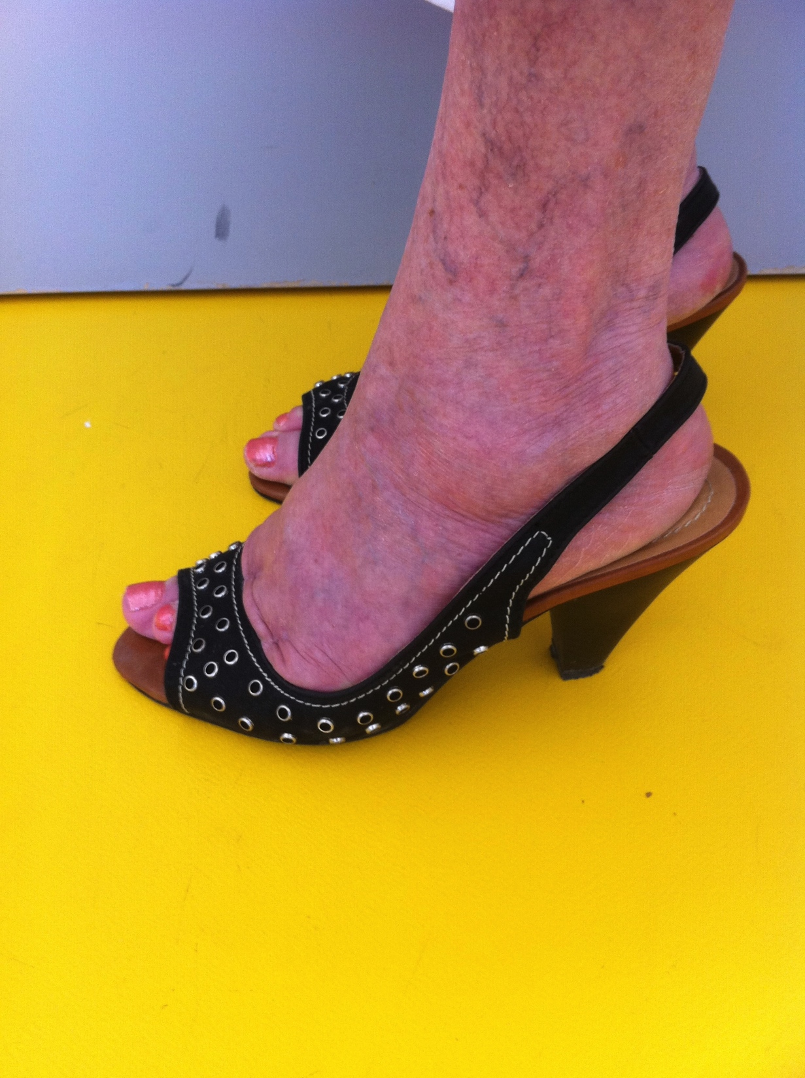
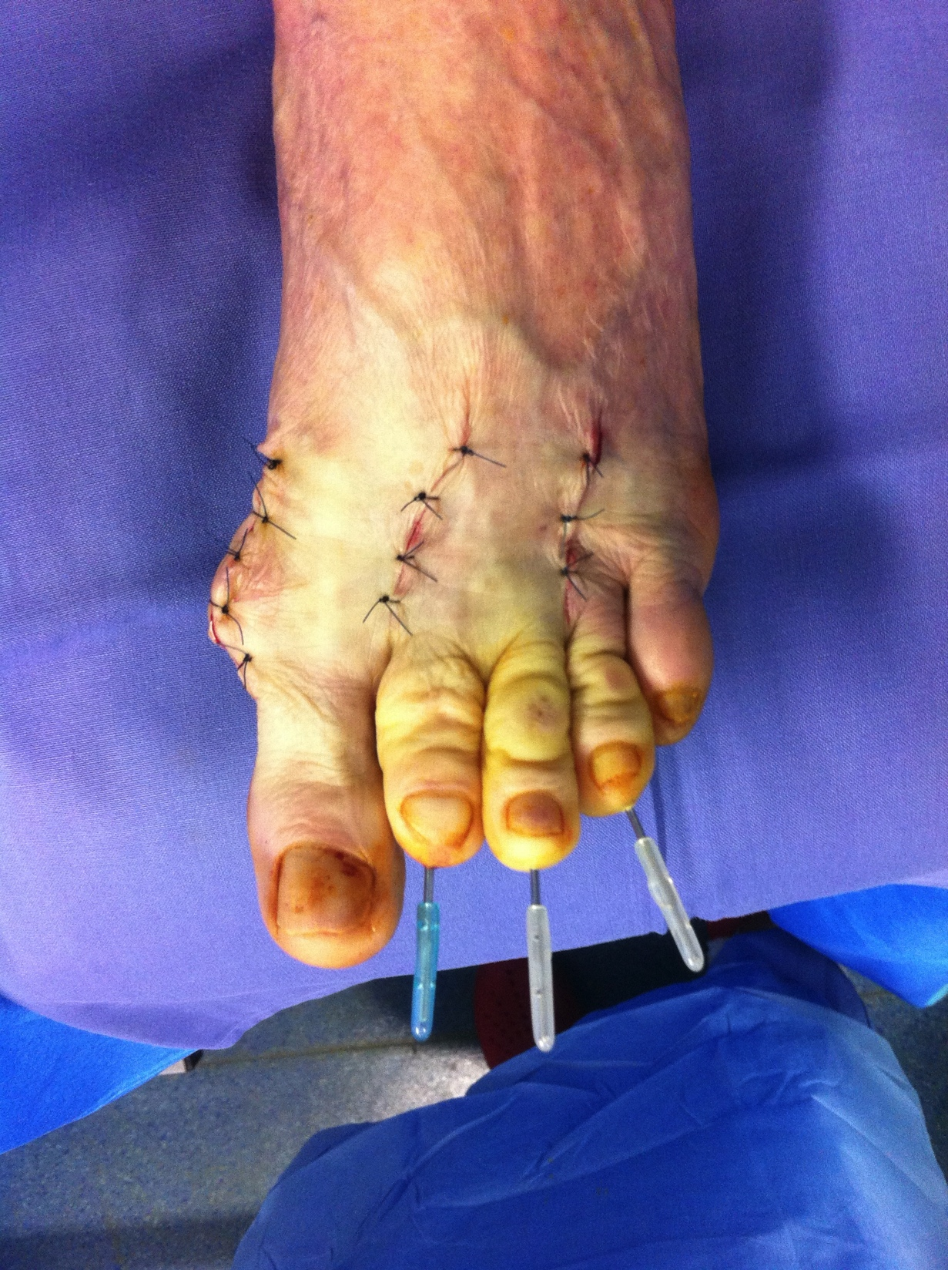
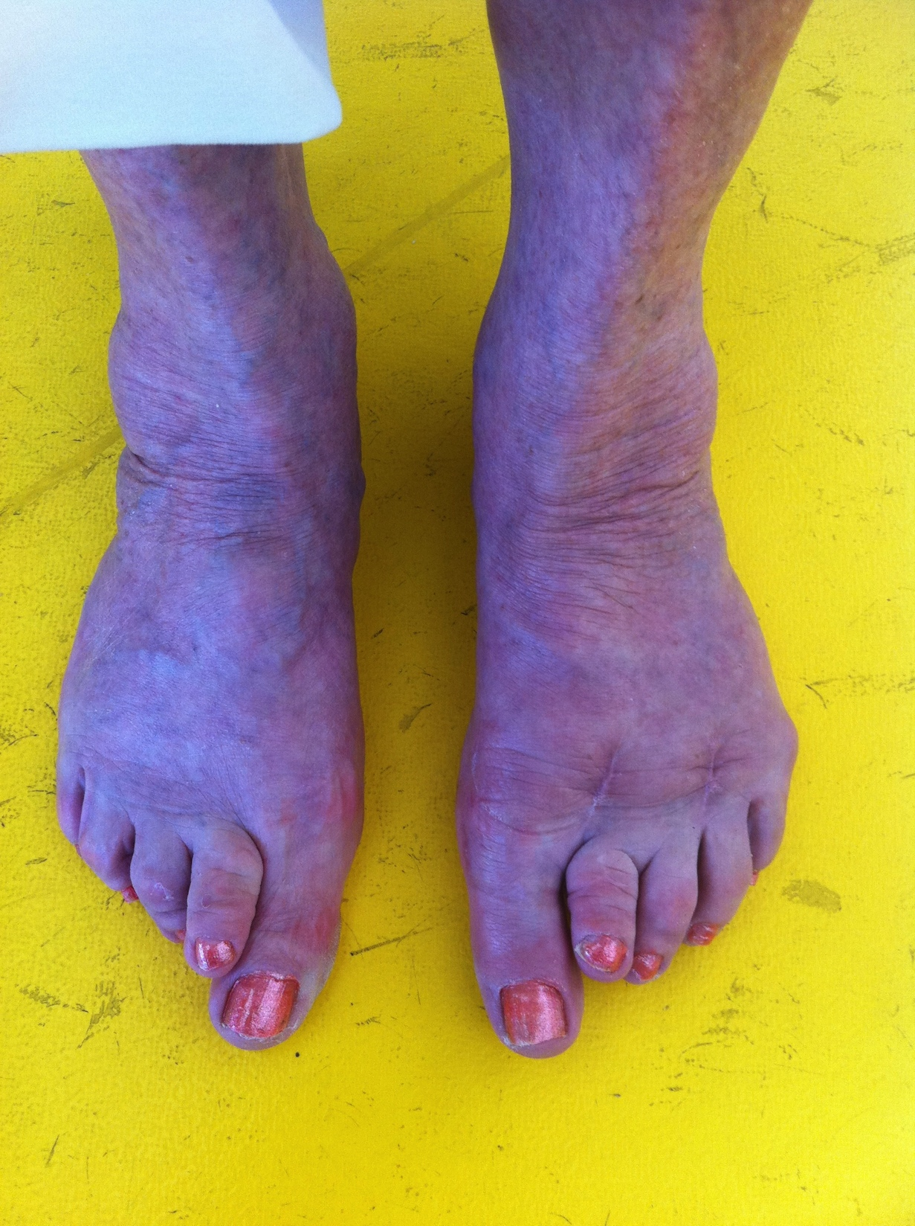
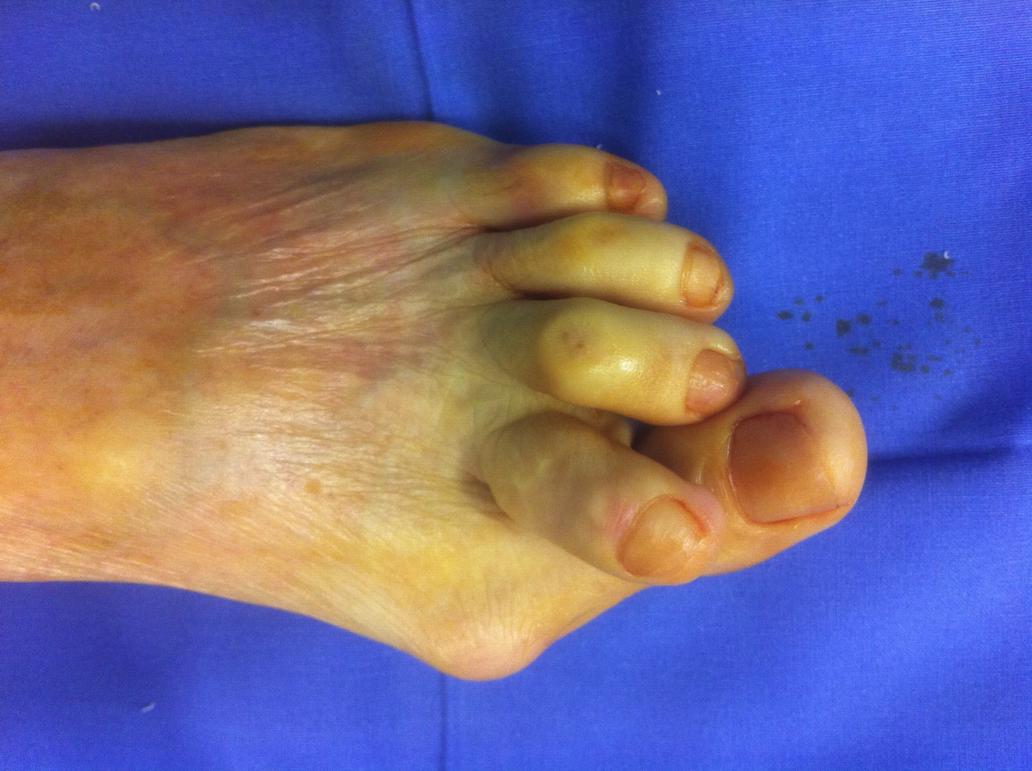
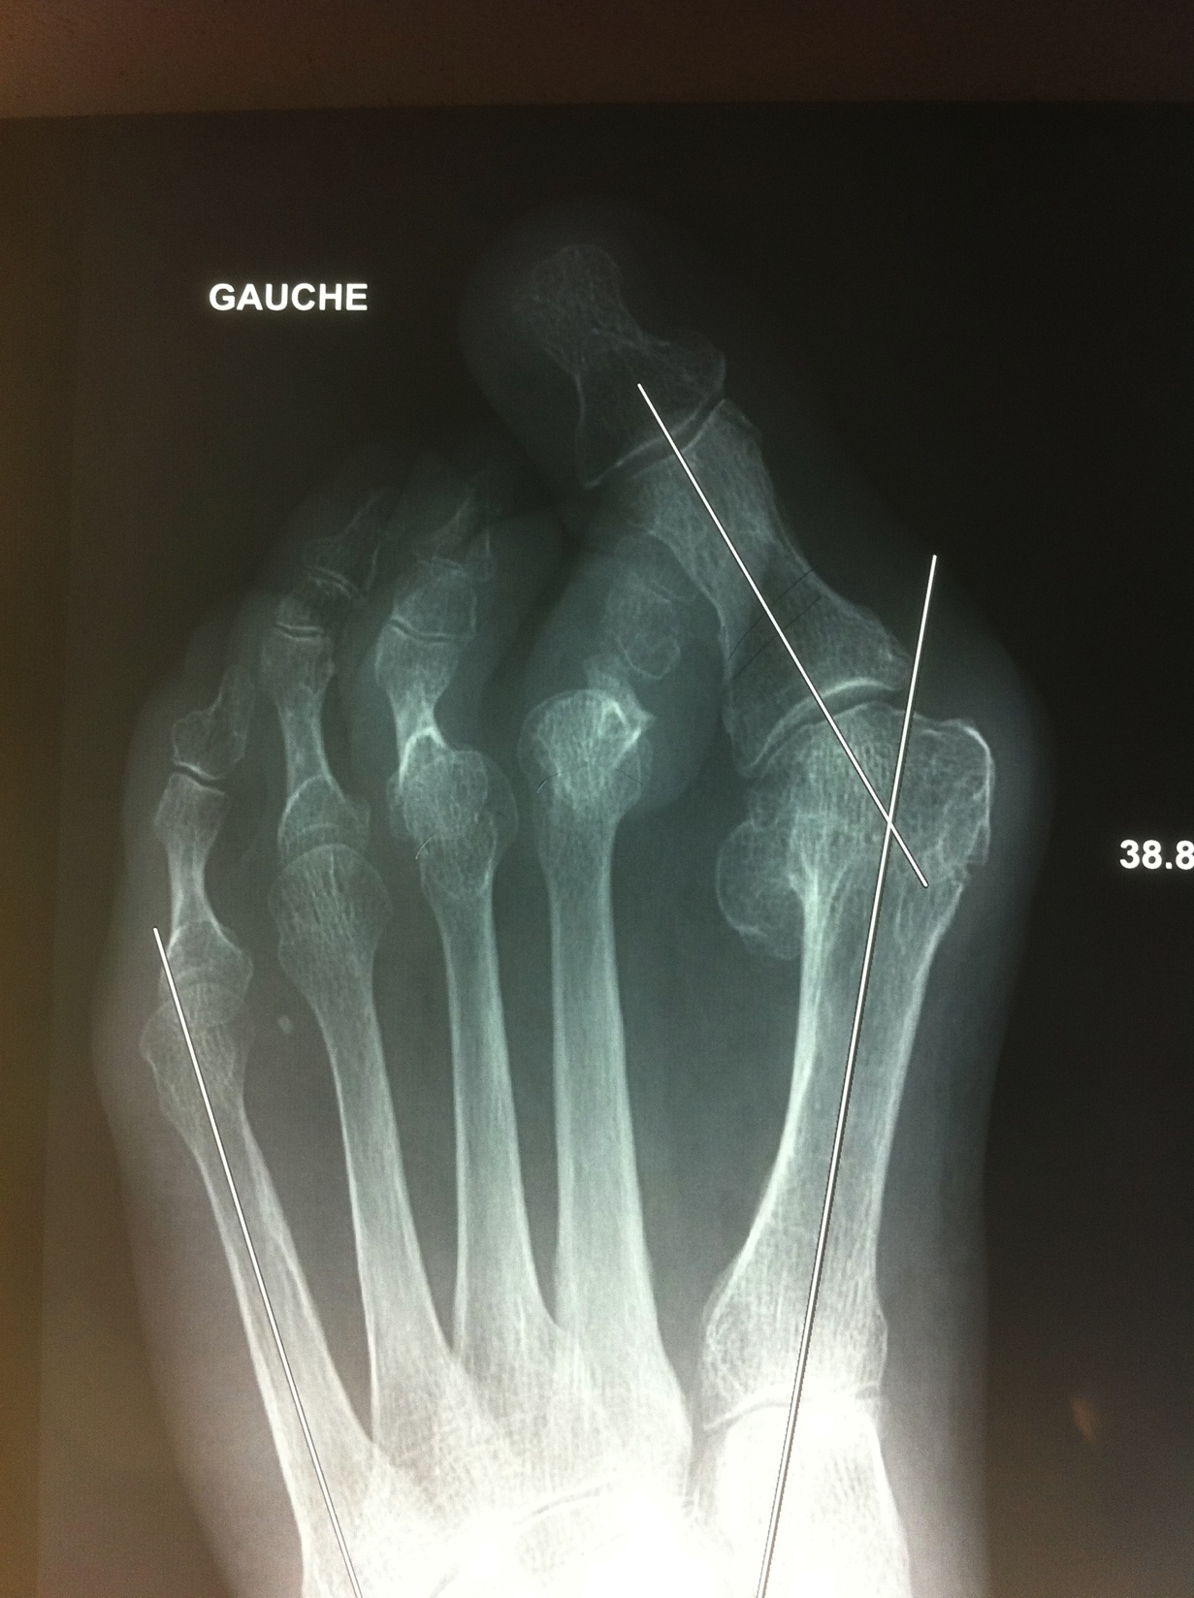
Griffes d’orteil: Cas clinique.

Slide 14
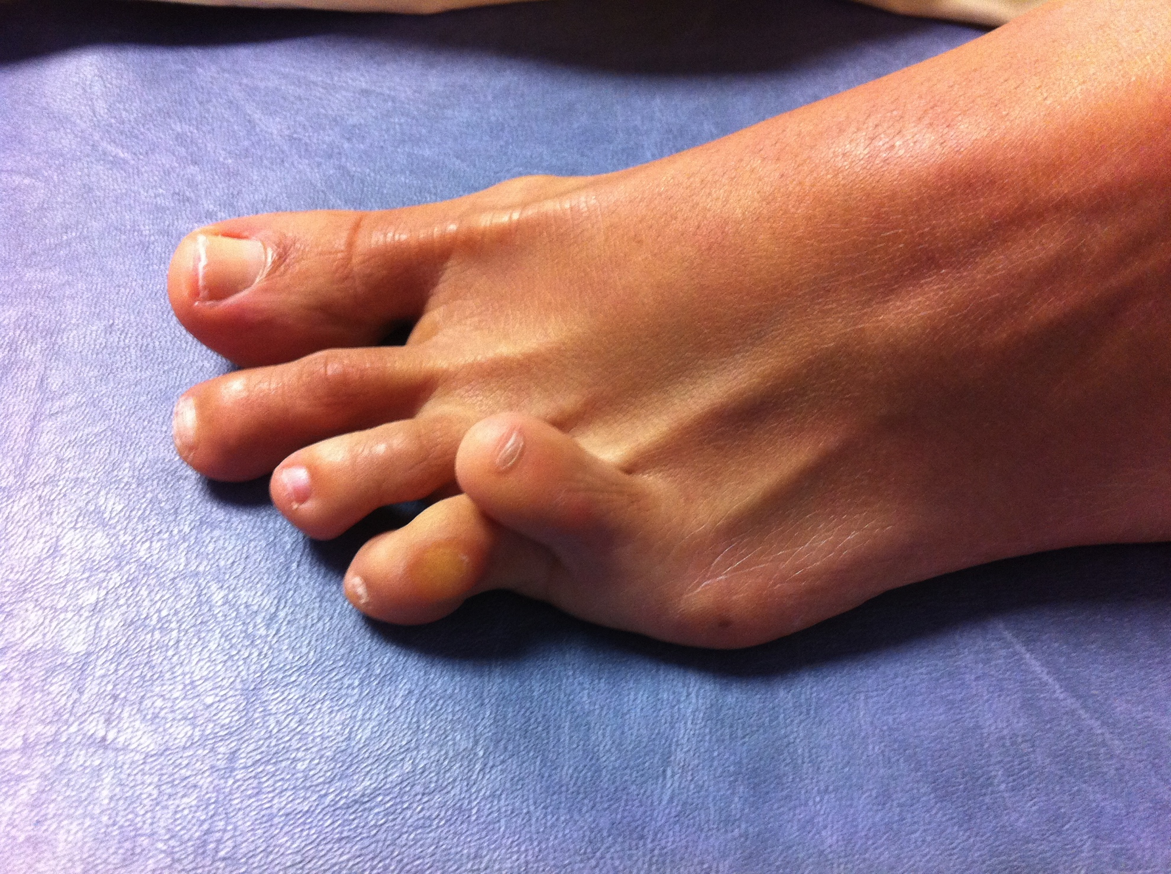
Quintus Varus.
Déformation inverse de l’Hallux Valgus.
Saillie externe de la tête de M5 associé svt à un supraductus du 5éme orteil.
Conflit externe au chaussage.
TTT chirurgical:
  plastie cutanée et tendineuse.
  Libération capsuloligamentaire MTP.
  Ostéotomie de M5.

Slide 15
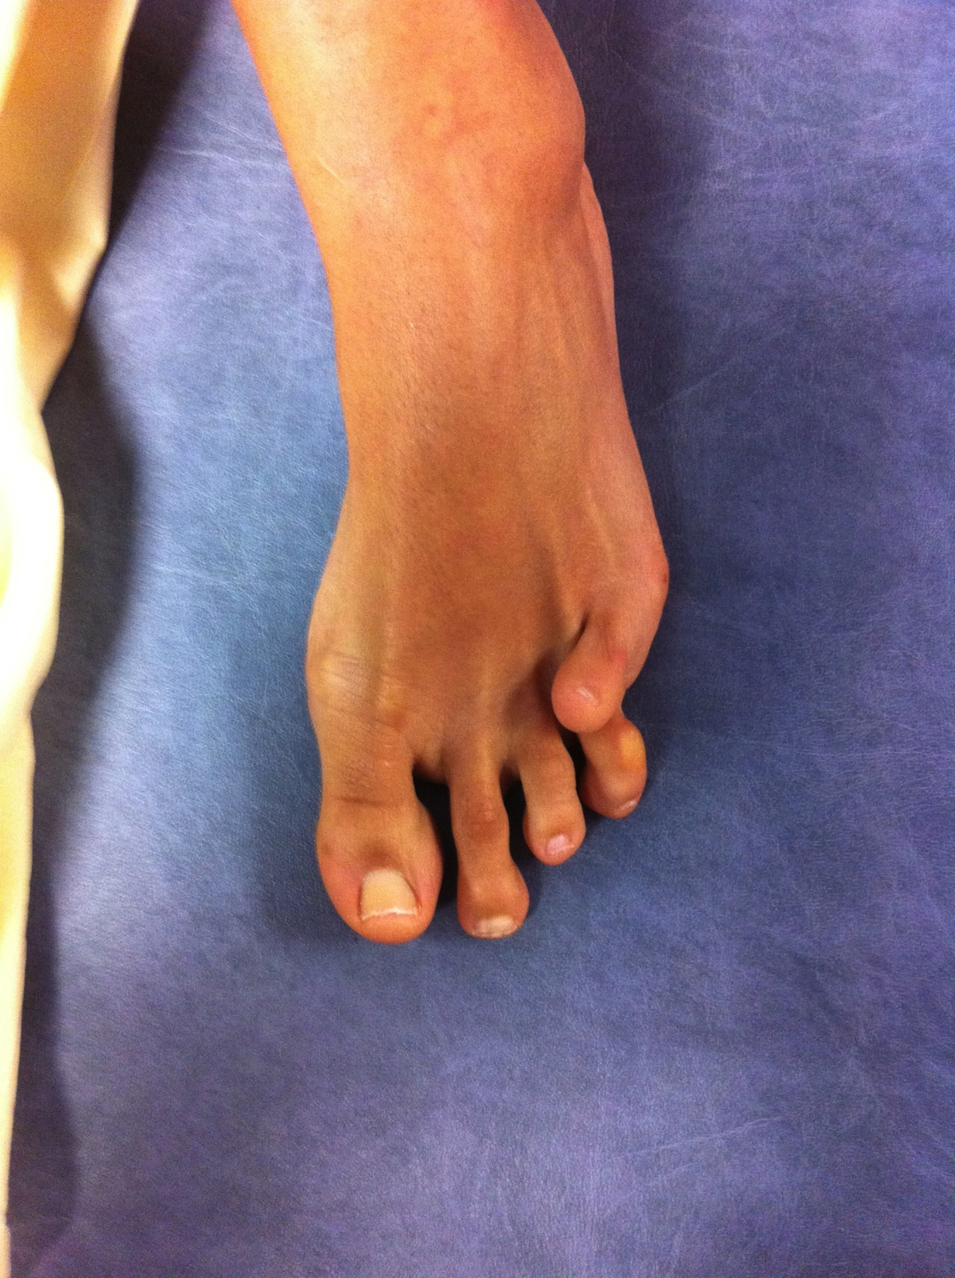
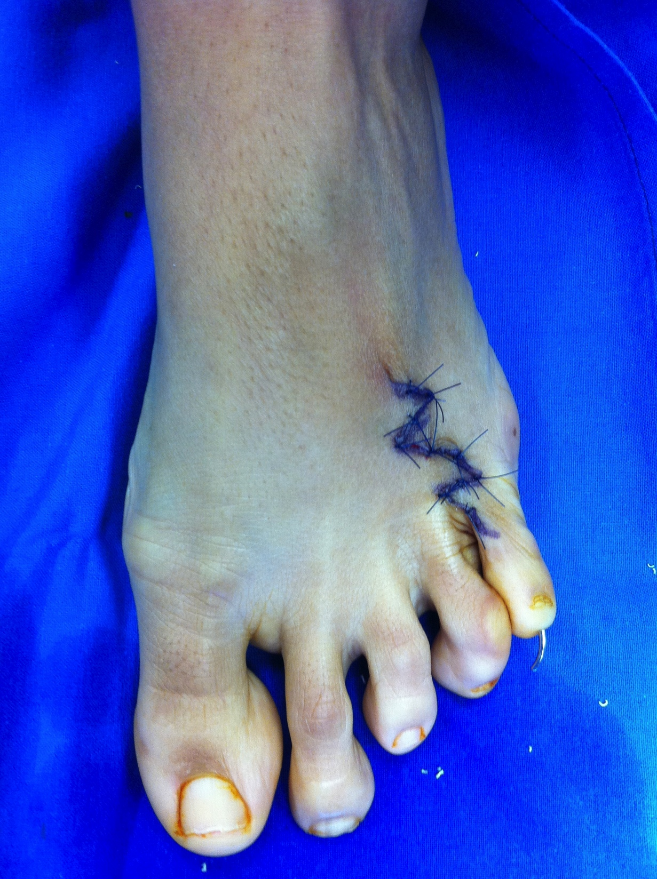
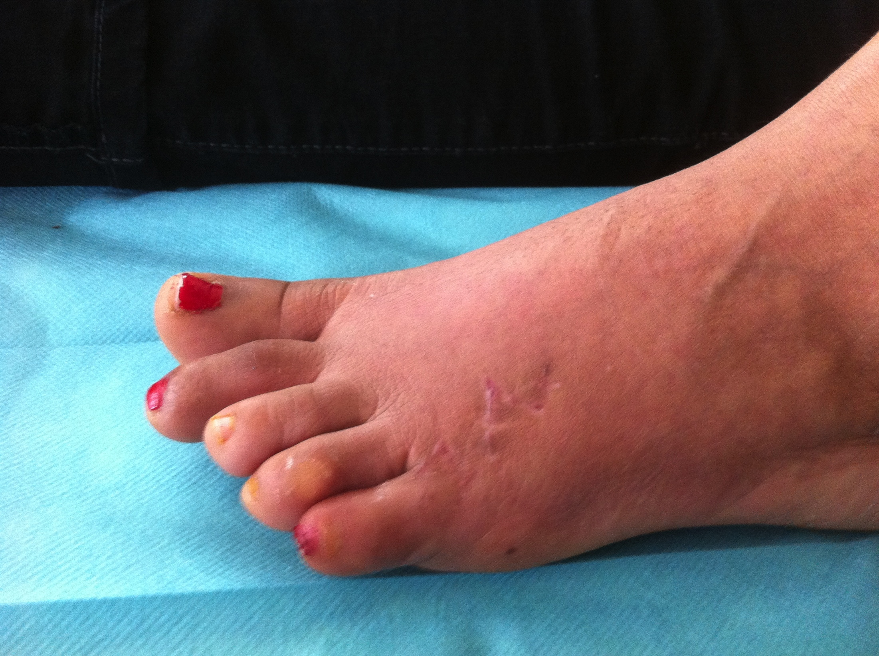
Quintus Varus: Cas clinique.

Slide 16
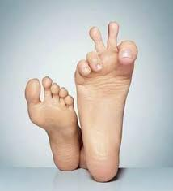
…Merci de votre attention…

